Slide 1

SUB PROGRAM dan POINTER ALGORITMA DAN pemrograman II
Institut Teknologi Sumatera

Slide 2
Tujuan kuliah
Mahasiswa memahami konsep pointer dan implementasinya dalam program.
Mahasiswa dapat mengimplementasikan pointer dalam sub program.
Mahasiswa dapat menyelesaikan pada masalah yang memerlukan pointer.

Slide 3
OUTLINE
Pointer
Sub Program Passing by Reference
Contoh dan Latihan

Slide 4
Pre test
Sebutkan apa yang dimaksud dengan sub program?
Sebutkan perbedaan antara fungsi dan prosedur?
Apa yang dimaksud dengan rekursif?
Apakah mungkin rekursif dibuat berbasiskan prosedur? Jelaskan alasan anda!

Slide 5
pointer
Merupakan variabel yang menyimpan alamat (referensi) dari nilai lain
Berbeda dengan variabel biasa yang menyimpan nilai miliknya sendiri
x
13
13
int x;
int *px;
px = &x; /* operator reference to */
x
px

Slide 6
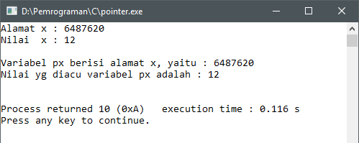
contoh
#include <iostream>
using namespace std;
int main(){
int x;
int *px;
x = 12;
cout << "Alamat x : " << &x << endl;
cout << "Nilai x : " << x << endl;
px = &x;
cout << endl;
cout << "Variabel px berisi alamat x, yaitu : " << px << endl;
cout << "Nilai yg diacu variabel px adalah : " << *px << endl;
}

Slide 7
Sub program
Blok program yang merupakan sekumpulan instruksi yang bertujuan untuk menyelesaikan suatu tugas khusus. Sebuah sub progam dibuat untuk membantu mengerjakan tugas yang kompleks secara efektif dan efisien.

Slide 8
Passing parameter
Passing by value
Passing by reference

Slide 9
Passing parameter by reference
Mengatur masukan dari sebuah sub program, agar nilai dari variabel asli bisa dimodifikasi.
Parameter input sub program adalah alamat memori dari variabel sebenarnya.
Pada banyak kasus sub program dengan parameter by reference bertipe VOID

Slide 10
Passing by value vs. passing by reference
#include <iostream>
using namespace std;
void ubah(int sesuatu){
sesuatu = sesuatu + 100;
}
int main(){
int x;
x = 50;
cout << "Nilai x sebelum diubah : " << x;
ubah(x);
cout << endl;
cout << "Nilai x setelah diubah : " << x;
}
#include <iostream>
using namespace std;
void ubah(int *sesuatu){
*sesuatu = *sesuatu + 100;
}
int main(){
int x;
x = 50;
cout << "Nilai x sebelum diubah : " << x;
ubah(&x);
cout << endl;
cout << "Nilai x setelah diubah : " << x;
}
VS

Slide 11
pointer
#include <iostream>
using namespace std;
int add(int *x, int y){
return *x + y;
}
int main(){
int bil_1, bil_2;
cin >> bil_1;
cin >> bil_2;
cout << add(&bil_1, bil_2);
cout << bil_1;
cout << bil_2;
}
Apakah keluaran program apabila bil_1 bernilai 15, dan bil_2 bernilai 20?

Slide 12
pointer
#include <iostream>
using namespace std;
void mul(int *x, int y){
for(int i=0; i<y; i++){
*x = *x * y;
}
}
int main(){
int a, b;
cin >> a;
cin >> b;
mul(&a, b);
cout << a;
}
Apakah keluaran program apabila a bernilai 2, dan b bernilai 5?

Slide 13
Prosedur tukar
#include <iostream>
using namespace std;
int main(){
int bil_1, bil_2;
cout << "Input bilangan 1 : "; cin >> bil_1;
cout << "Input bilangan 2 : "; cin >> bil_2;
cout << endl;
cout << "Nilai sebelum ditukar\n";
cout << "Bilangan 1: " << bil_1 << endl;
cout << "Bilangan 2: " << bil_2 << endl;
tukar(&bil_1, &bil_2);
cout << endl;
cout << "Nilai setelah ditukar" << endl;
cout << "Bilangan 1: " << bil_1 << endl;
cout << "Bilangan 2: " << bil_2;
}
void tukar(int *x, int *y){
int tmp;
tmp = *x;
*x = *y;
*y = tmp;
}

Slide 14
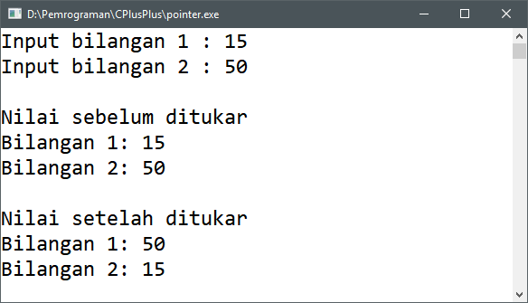
Prosedur tukar

Slide 15
latihan
Terdapat 3 buah variabel a, b, c pada fungsi MAIN yang nilainya di inputkan oleh pengguna.
Buatlah sebuah fungsi passing by reference tanpa kembalian yang dapat mengubah nilai 3 buah variabel tersebut menjadi 2x dari nilai sebelumnnya.
Cetak nilai 3 buah variabel tersebut pada fungsi MAIN.

Slide 16
latihan
Fungsi jumlahan adalah sebuah fungsi void.
Fungsi tersebut memiliki 2 buah parameter, yaitu *x, dan y.
Fungsi tersebut mengubah nilai *x menjadi jumlahan bilangan dari 1-y.
Nilai y ditentukan oleh pengguna.

Slide 17
Apakah luaran program berikut ini?
#include <iostream>
using namespace std;
void hasil(int *luaran, int nilai) {
if (nilai == 2) {
*luaran = *luaran + 1;
} else {
if ((nilai%2 == 0) || (nilai%5 == 0))
*luaran = *luaran + 1;
hasil(luaran, nilai-1);
}
}
int main() {
int hasilLuaran = 0;
hasil(&hasilLuaran, 20);
cout << hasilLuaran << endl;
}

Slide 18
#include <iostream>
using namespace std;
void coba_lagi(int* x, int* y, int z) {
*x = z;
*y = *x;
}
void coba_dulu(int* x, int *y) {
int z = *x;
*x = *x + *y;
coba_lagi(x, y, z);
}
int main() {
int a = 1, b = 1;
for (int i = 0; i < 5; i++) {
coba_dulu(&a, &b);
}
cout << a << " " << b;
return 0;
}
Apakah luaran program di samping?

Slide 19
LATIHAN
Buatlah sebuah program yang dapat membalik urutan dari seluruh elemen dalam array! Gunakan prinsip pass by reference untuk mengerjakan tugas ini.
Misalnya, kondisi array awal adalah sebagai berikut:
Kondisi akhir array menjadi:
2 | 5 | 7 | 6 | 1 | 3 | 8 | 4 | 9 | 8
8 | 9 | 4 | 8 | 3 | 1 | 6 | 7 | 5 | 2

Slide 20
Post test
Apakah yang disebut dengan pointer?
Bagaimana cara deklarasi pointer? Bagaimana cara pengoperasiannya?
Apa yang disebut dengan passing parameter by reference?

Slide 21
TERIMA KASIH

